Slide 1
Principled-BSDF-Shader

Slide 2
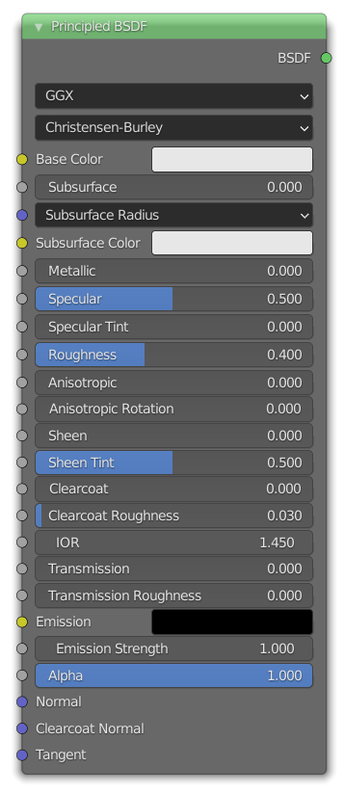
Der Principled BSDF-Shader
1. Principled-BSDF-Shader

Slide 3
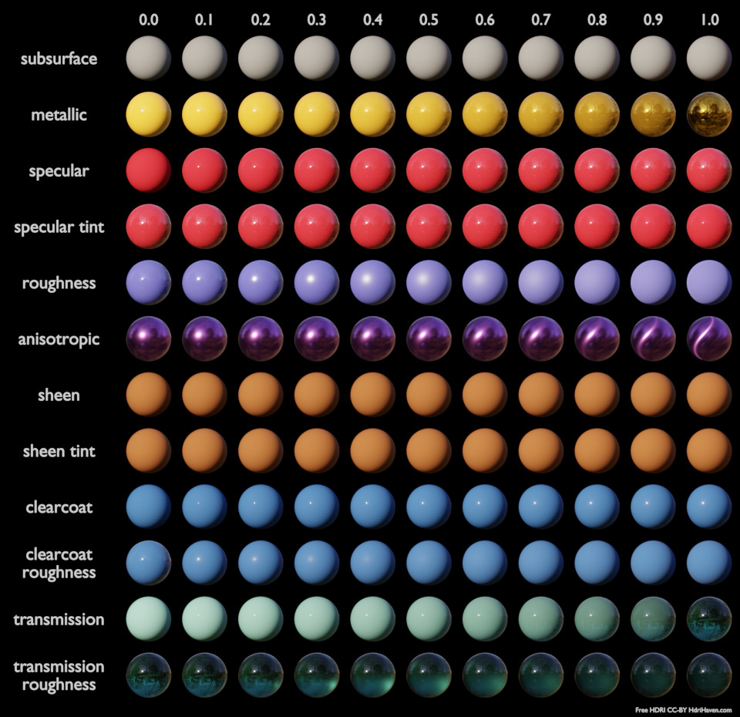
Der Principled BSDF-Shader
1. Principled-BSDF-Shader

Slide 4

Subsurface Scattering
1. Principled-BSDF-Shader
Licht geht durch das Material
Anwendung:
Haut
Wachs

Slide 5
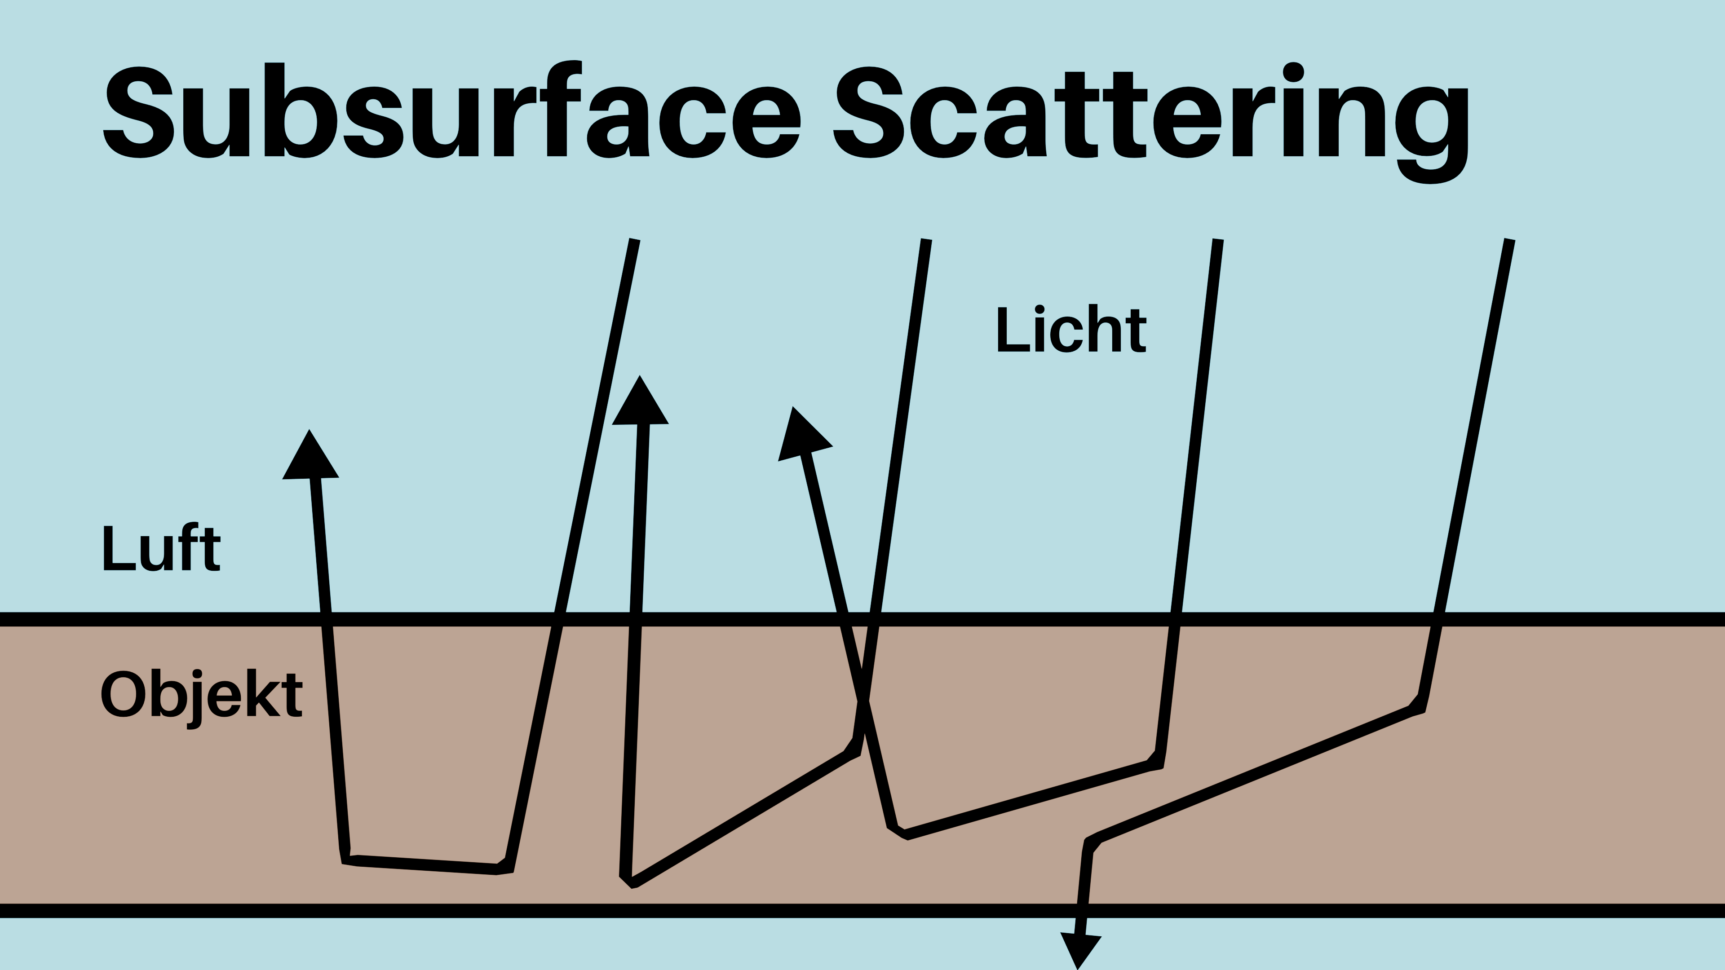
Subsurface Scattering
1. Principled-BSDF-Shader
Refraktion dringt tiefer in das Objekt ein und wandern weiter, bevor das Material ausgestrahlt wird.
Lichtstrahlen scheinen das Innere des Objektes zu erhellen.
Licht kann zudem auf der anderen Seite austreten, wenn Material dünn genug

Slide 6
Subsurface-Scattering im Principled BSDF
1. Principled-BSDF-Shader
Subsurface: Wie viel Licht wird gestreut?
Subsurface Color: Welche Farbe wird gestreut?
Subsurface Radius:
3 Werte für 3 Farbkanäle. Je höher die Werte, desto mehr werden die entsprechenden Lichtstrahlen gestreut:
Rot
Grün
Blau

Slide 7
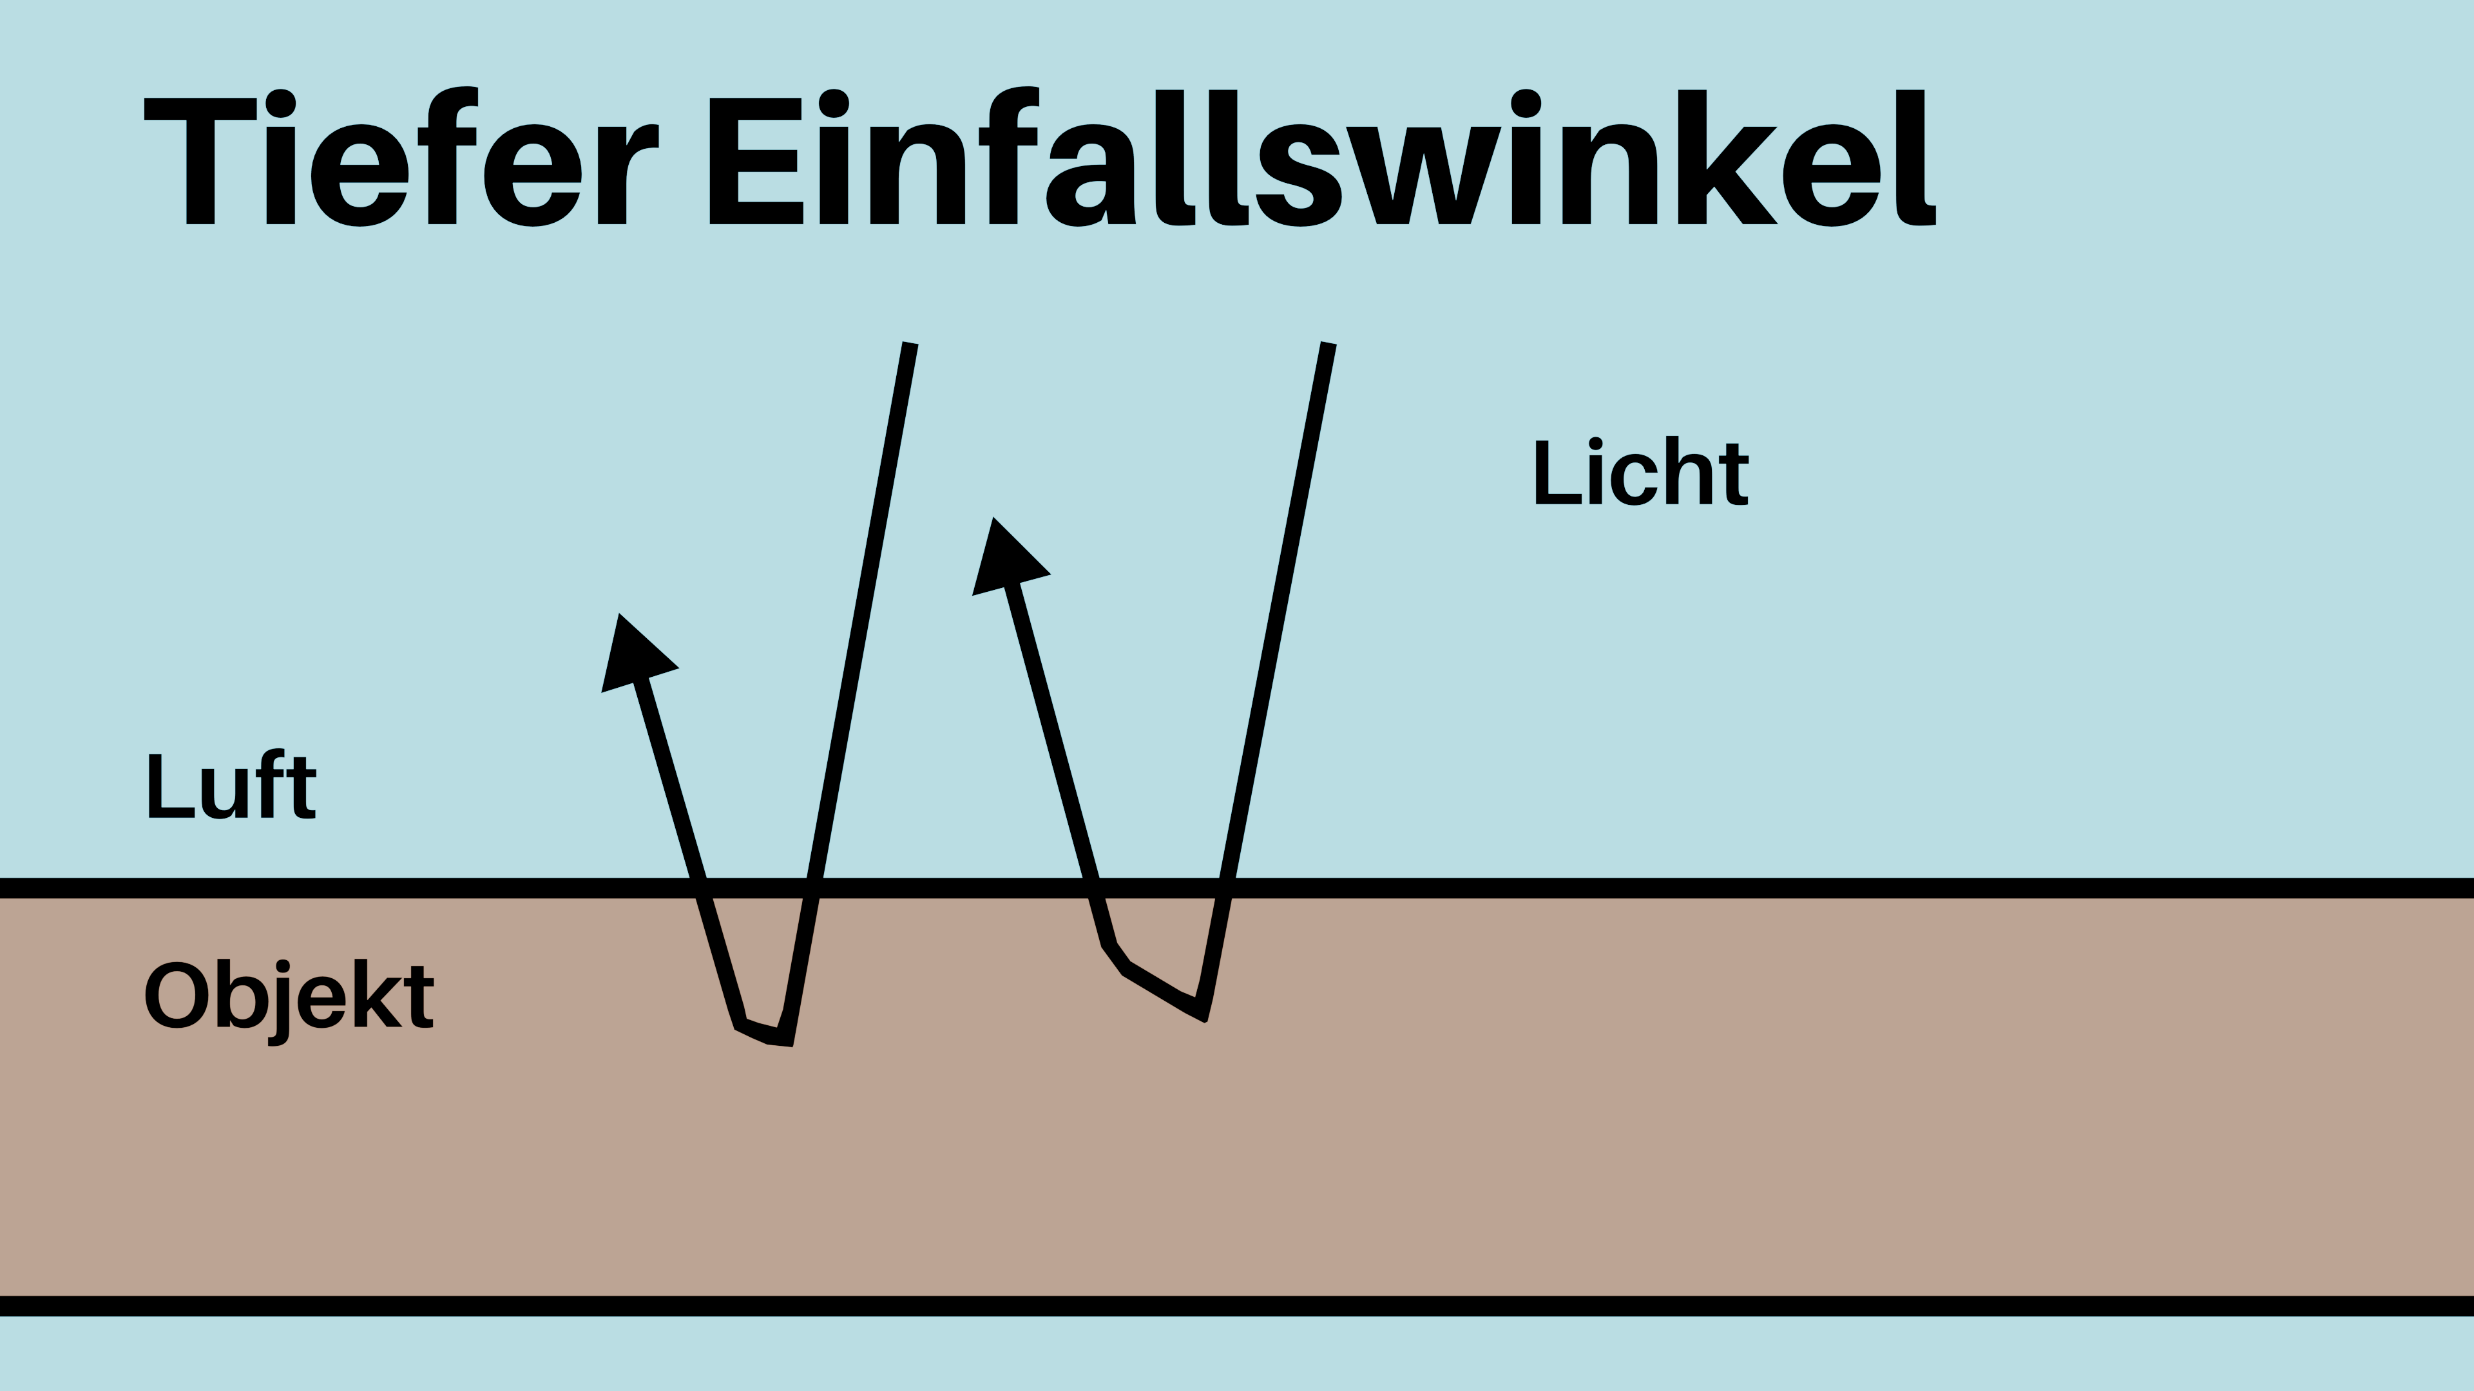
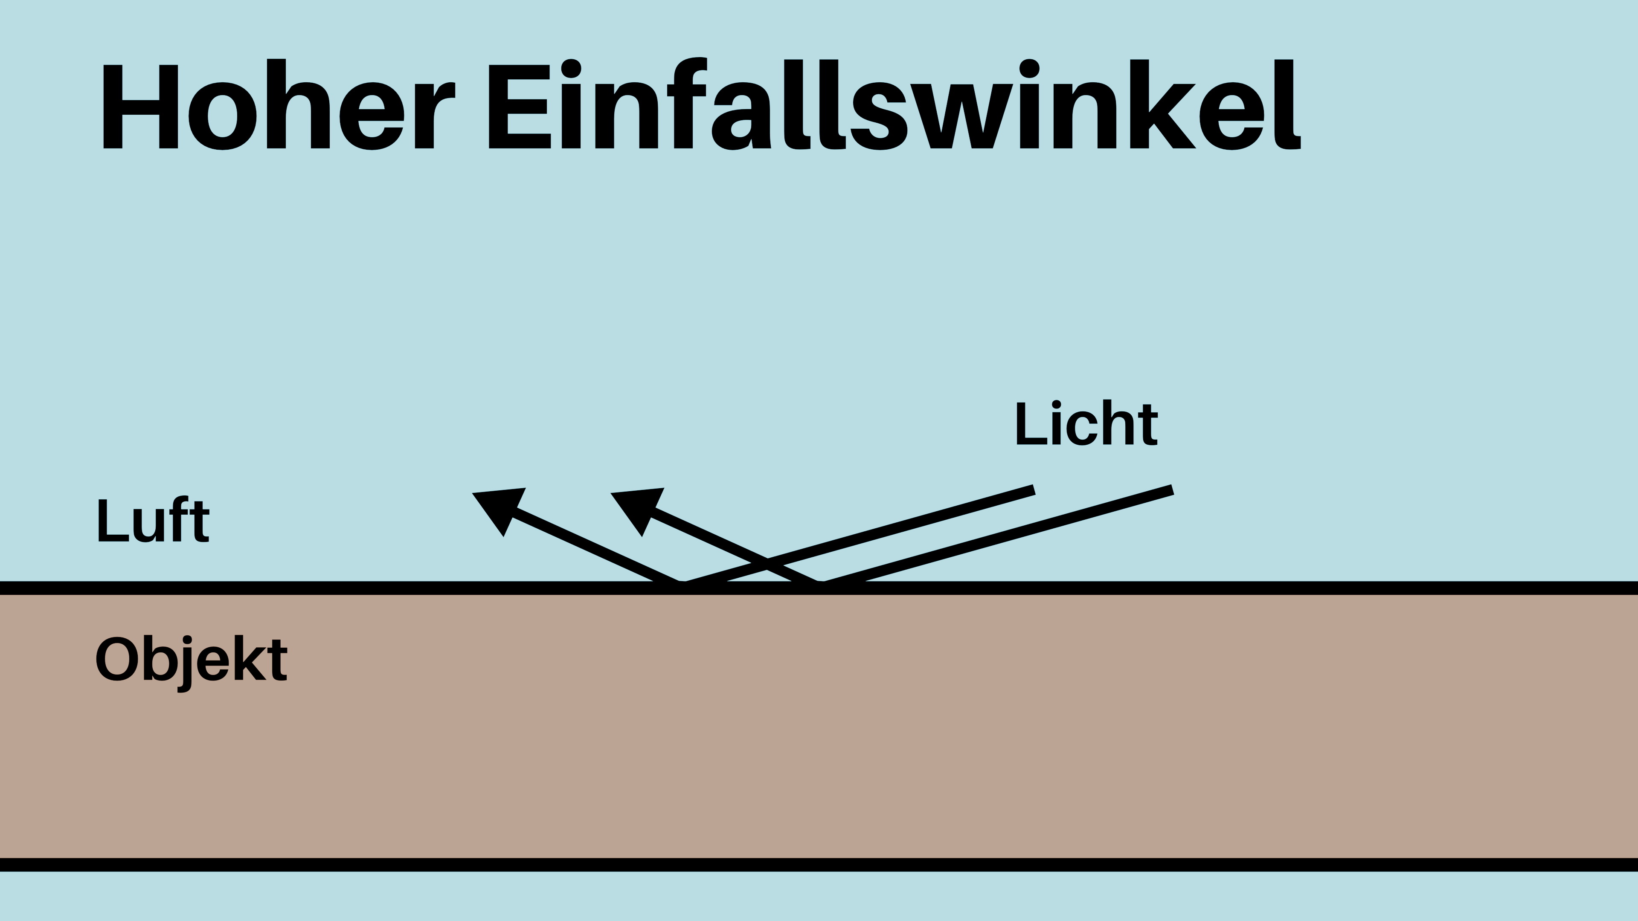
Specularity
1. Principled-BSDF-Shader
Wird über das Objekt gezogen und führt zu einer Reflektion mit Fresnel.
Kanten reflektieren mehr Licht
Je höher der Einfallswinkel der Lichtstrahlen, desto unwahrscheinlicher wird eine Refraktion.

Slide 8
1. Principled-BSDF-Shader

Slide 9
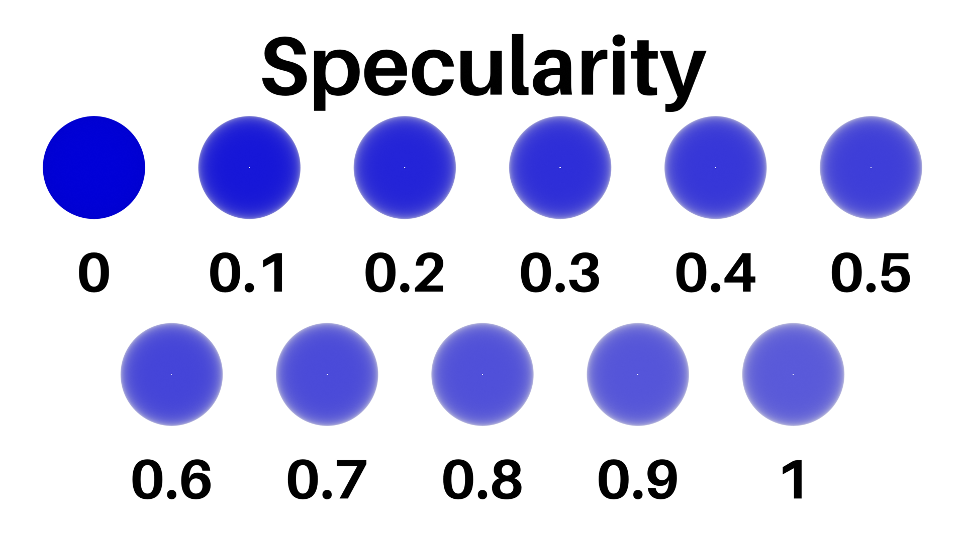
Specularity
1. Principled-BSDF-Shader

Slide 10
Specularity berechnen
1. Principled-BSDF-Shader
«Specular»: Wert für das Ausmass der spekularen Reflexion
Jedes Material besitzt einen Index of Refraction.
Specularity = ((IOR-1)/(IOR+1))²/.08
Reflexion von Licht erfolgt mit weisser Farbe. Mittels «Specular Tint», kann die reflektierte Farbe mit der Grundfarbe vermischt werden
Specular Tint = 0 : weisse Reflexion
Specular Tint = 1 : weisse Reflexion, gemischt mit Base-Color

Slide 11
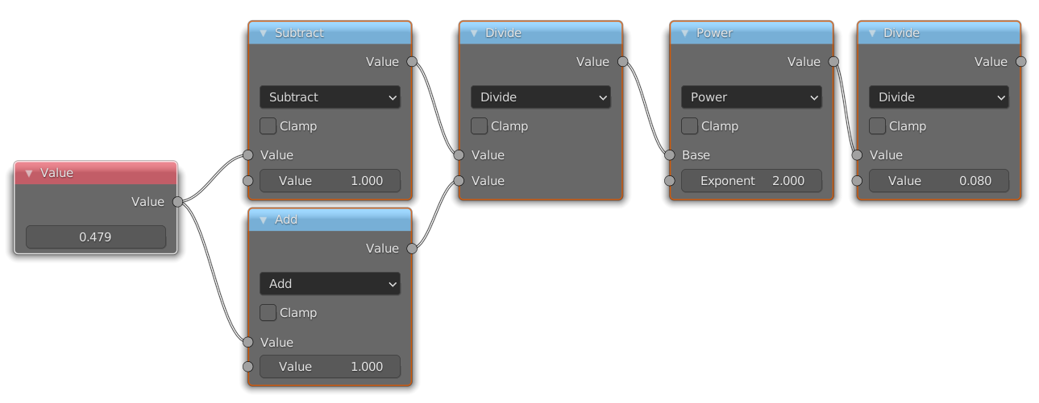
Specularity berechnen
1. Principled-BSDF-Shader
Jedes Material besitzt einen Index of Refraction.
Specularity = ((IOR-1)/(IOR+1))²/.08

Slide 12

Anisotropie
1. Principled-BSDF-Shader
Ermöglicht es, die Ausbreitung von Lichtreflexionen zu steuern
Anisotropic: Ausbreitung der Lichtreflexion entlang der Tangente
Anisotrpic = 0 : Ausbreitung entlang der Tangente
Anisotrpic = 1 : Ausbreitung senkrecht zur Tangente
Anisotropic rotation: Art der Lichtreflexion. Wird dieser Wert auf 1 gesetzt, vollzieht sich der Anisotropie-Effekt kreisförmig
Tangent: Mittels eines Tangent-Nodes kann die Tangente im Tangent-Input variiert werden
Funktioniert lediglich in der Render-Engine «Cycles»

Slide 13
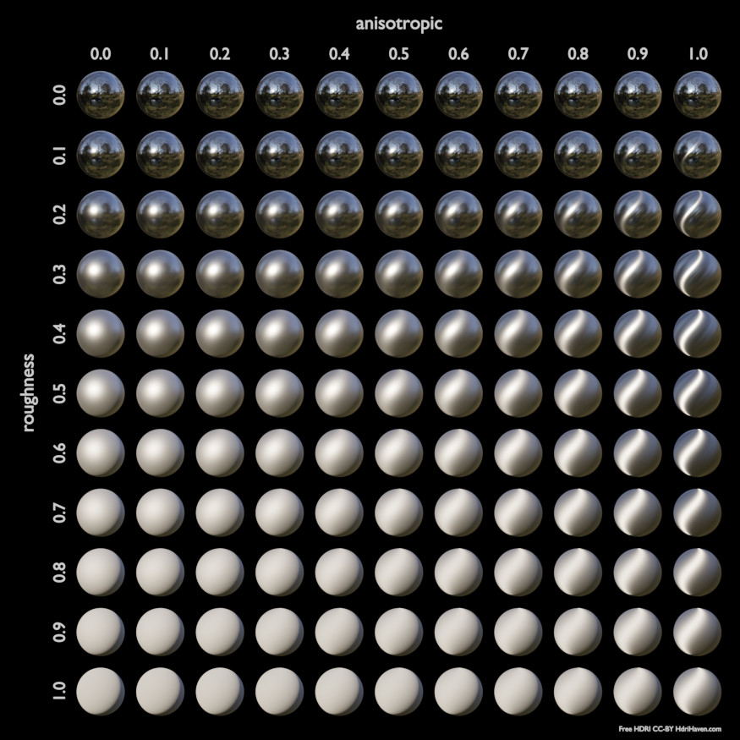
Anisotropie
1. Principled-BSDF-Shader

Slide 14
Sheen
1. Principled-BSDF-Shader
Wird für Kleidung verwendet
„Weichere“ Reflexion von Licht an Kanten
Sheen = 0 : Kein Sheen-Effekt
Sheen = 1 : Sheen-Effekt
Sheen-Effekt wird mittels weisser Lichtreflexion erstellt
Mittels „Sheen Tint“ kann eine Mischung der weissen Lichtreflexion mit der Base-Color erfolgen
Sheen Tint = 0 : weisser Sheen-Tint-Effekt
Sheen Tint = 1 : Mischung des Sheen-Tint-Effekt mit Base-Color

Slide 15
Clearcoat
1. Principled-BSDF-Shader
Clearcoat simuliert eine zusätzliche, reflektierende Schicht über dem Material (z.B. Autolack auf dem Metall eines Autos).
Mittels der Clearcoat-Roughness kann deren Roughness individuell definiert werden.
Mittels Clearcoat-Normal können individuelle Normalen/Bumps für die Clearcoat erzeugt werden.

Slide 16
Emission
1. Principled-BSDF-Shader
Licht wird ausgestrahlt
Emission: Farbe des ausgestrahlten Lichtes
Emission Strength: Stärke des ausgestrahlten Lichtes
Emission Strength = 0 : Keine Lichtausstrahlung
Emission = Schwarz : Keine Lichtausstrahlung

Slide 17
Alpha
1. Principled-BSDF-Shader
Alpha wird verwendet um Objekte transparent werden zu lassen
Alpha = 0 : Transparentes Material
Alpha = 1 : Nicht transparentes Material
Damit dies in der aktuell verwendeten Render-Engine („Eevee“) einen Effekt hat, wir eine Anpassung in den Einstellungen benötigt. Diese sind im Material-Reiter des Properties Editors unter dem Reiter „Settings“ zu finden. Dort muss die Einstellung „Blend Mode“ auf „Alpha Hashed“ oder „Alpha Blend“ gesetzt werden.
Dies Muss für jedes Material mit Transparenz gemacht werden.

Slide 18
Transmission
1. Principled-BSDF-Shader
Wird verwendet um Gläser zu erstellen.
Index of Refraction: Wie stark wird das Licht durch das Glas gebrochen?
Je höher die Abweichung von 1, desto stärker die Brechung
IOR = 1 : Keine Lichtbrechung – Objekt scheint transparent
Transmission: Wie Lichtdurchlässig ist das Material?
Transmission = 0 : keine Durchlässigkeit
Transmission = 1 : Durchlässigkeit
Transmission Roughness: Wie
Transmission Roughness = 0 : Klares Glas
Transmission Roughness = 1 : milchiges Glas; diffuse Lichtbündelung

Slide 19
Transmission
1. Principled-BSDF-Shader
Damit dies in der aktuell verwendeten Render-Engine („Eevee“) einen Effekt hat, werden weitere Anpassungen benötigt…
In den Einstellungen des Materials muss „Screen Space Refraction“ aktiviert werden
Dies Muss für jedes Material mit Transmission gemacht werden.
In den Render-Einstellungen muss „Screen Space Reflection“ aktiviert werden
In den Einstellungen zur “Screen Space Reflection“ muss „Refraction“ aktiviert werden

